Slide 1



Slide 2
PROGRAMA JUDICIAL DE CONCILIAÇÃO PARA REMOÇÃO E REASSENTAMENTO
HUMANIZADOS DE FAMÍLIAS DO ANEL RODOVIÁRIO E BR-381
2ª Reunião do
Conselho Executivo
04 de julho de 2017

Slide 3
AGENDA
Síntese do Banco de Imóveis
Diretrizes de priorização de atendimento
Processos de 11 famílias da BR-381
Pauta livre

Slide 4
Síntese do Banco de Imóveis
Diretrizes de priorização de atendimento
Processos de 11 famílias da BR-381
Pauta livre

Slide 5
Banco de imóveis
Localização:
Moradias prospectadas na Região Metropolitana de Belo Horizonte e Colar Metropolitano da Região de Belo Horizonte.
Características:
Área interna entre 43,10m² e 108m²
Valores entre R$73.000 e R$180.000,00.
Tipologia:
Apartamentos de 2 e 3 quartos;
Casas de 2 e 3 quartos.

Slide 6
Banco de imóveis
Aspectos considerados:
Físico: O imóvel deverá estar em perfeitas condições de habitabilidade (iluminação, ventilação, salubridade, estrutural, geológico, entre outros);
Jurídico: O imóvel deverá possuir situação jurídica regular ou que possibilite a transferência de seu registro, conforme análise do Conselho Executivo do Programa;
Sociocultural: Análise quanto a existência de equipamentos públicos/privados da região;
Financeiro: O imóvel deverá conter valor dentro dos parâmetros estabelecidos pelo estudo técnico elaborado pelo DNIT.

Slide 7
Quantitativo
O Banco de Imóveis é composto por 1.151 imóveis, sendo:
Tipologia Quantidade
Apartamento com 2 quartos - até R$121.000,00 203
Apartamento com 3 quartos - até R$152.000,00 11
Casa com 2 quartos - até R$135.500,00 219
Total 433

Slide 8
Tipologia x Quantidade

Slide 9
Município x Quantidade
(valor acima do estudo técnico)

Slide 10
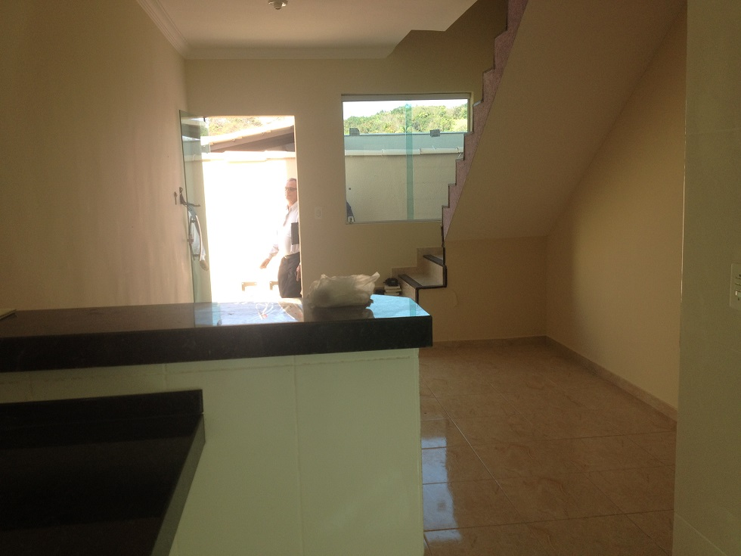
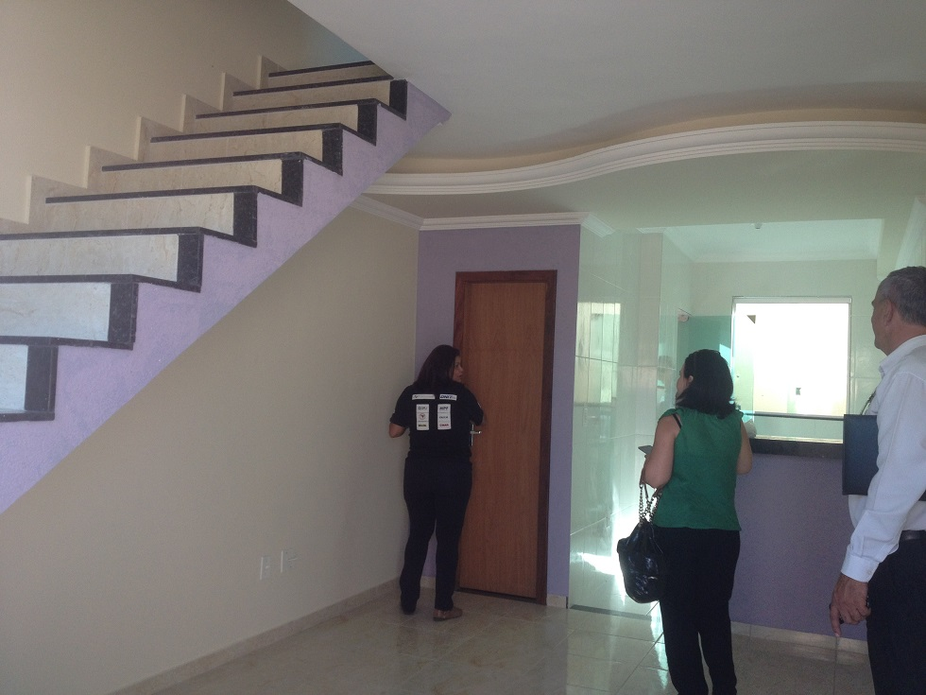
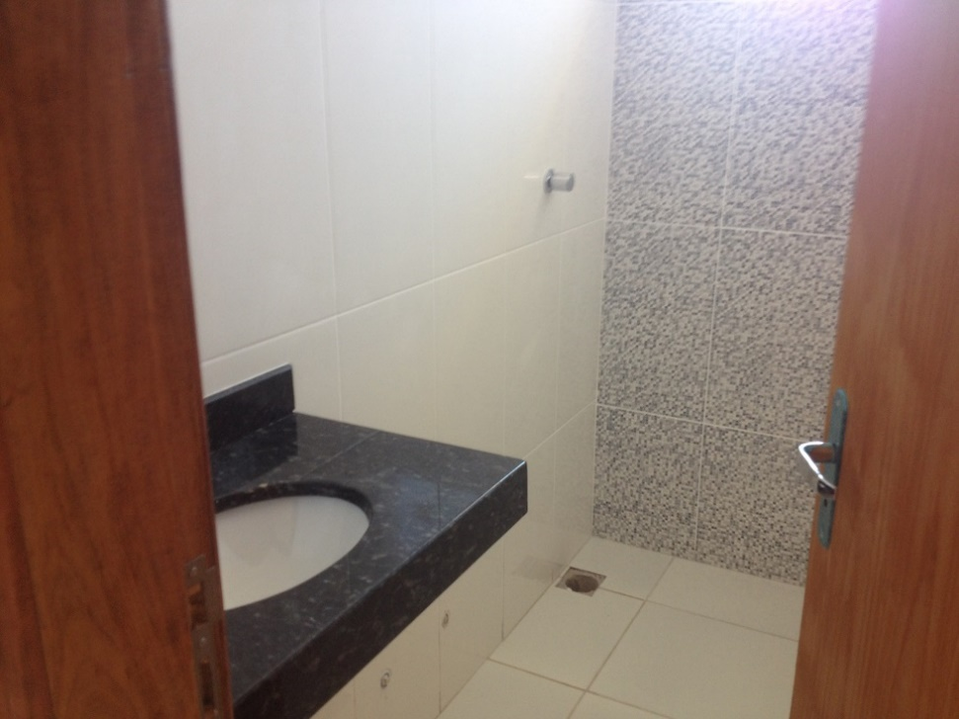
Município: Ribeirão das Neves
Valor: R$135.000,00
Tipologia: Casa de 2 quartos
Unidades disponíveis: 66

Slide 11
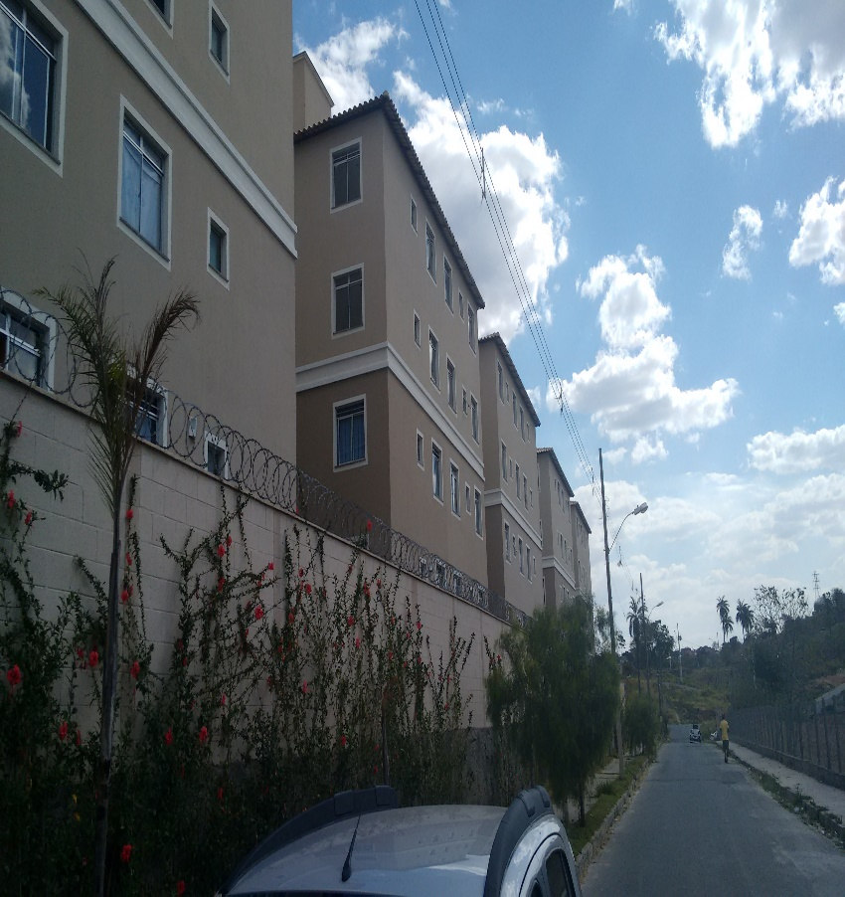
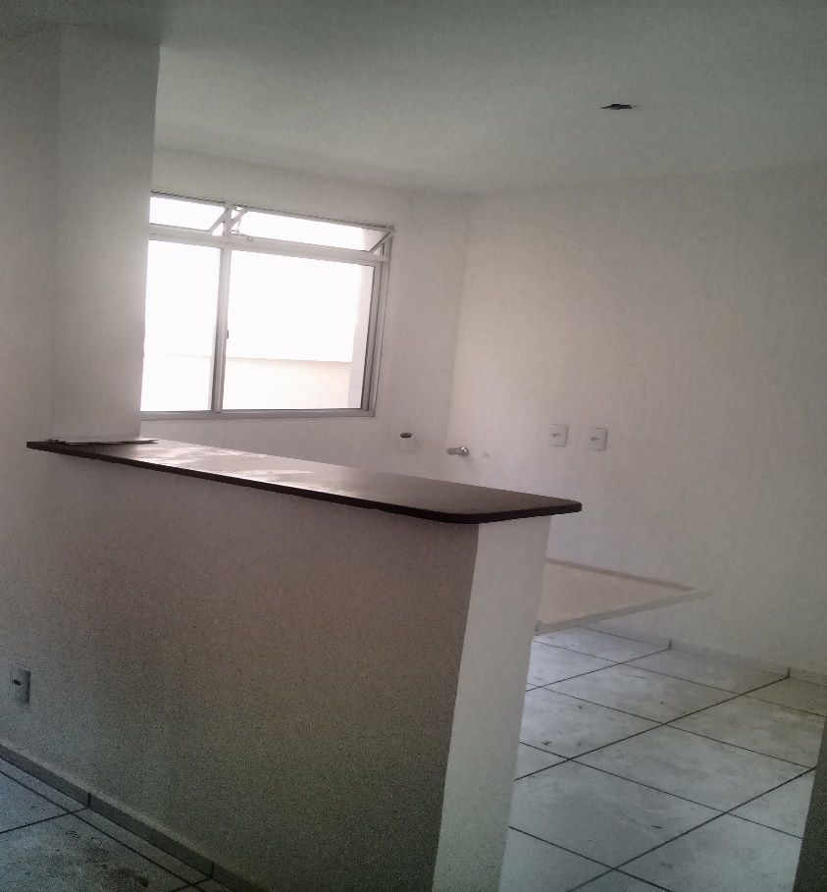
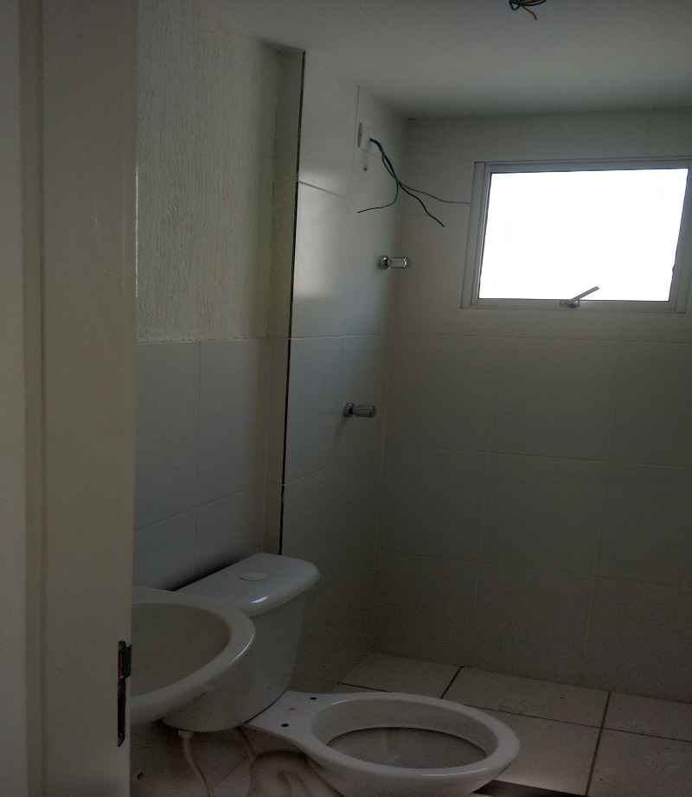
Município: Betim
Valor: R$105.000,00
Tipologia: Apartamento de 2 quartos
Unidades disponíveis: 21

Slide 12
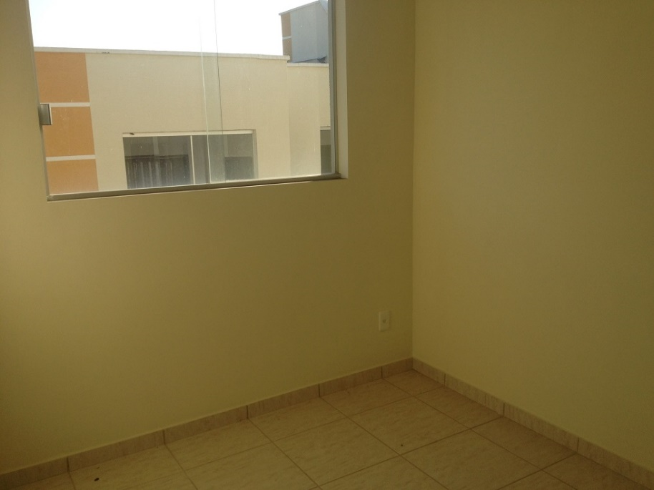
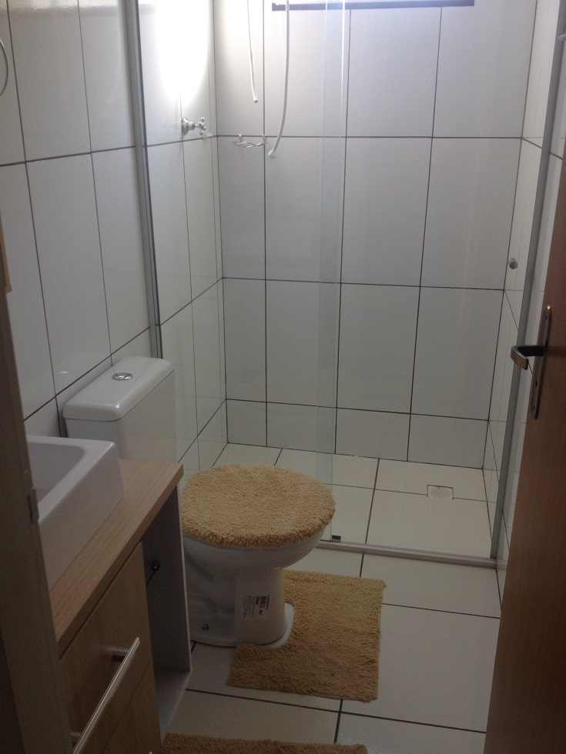
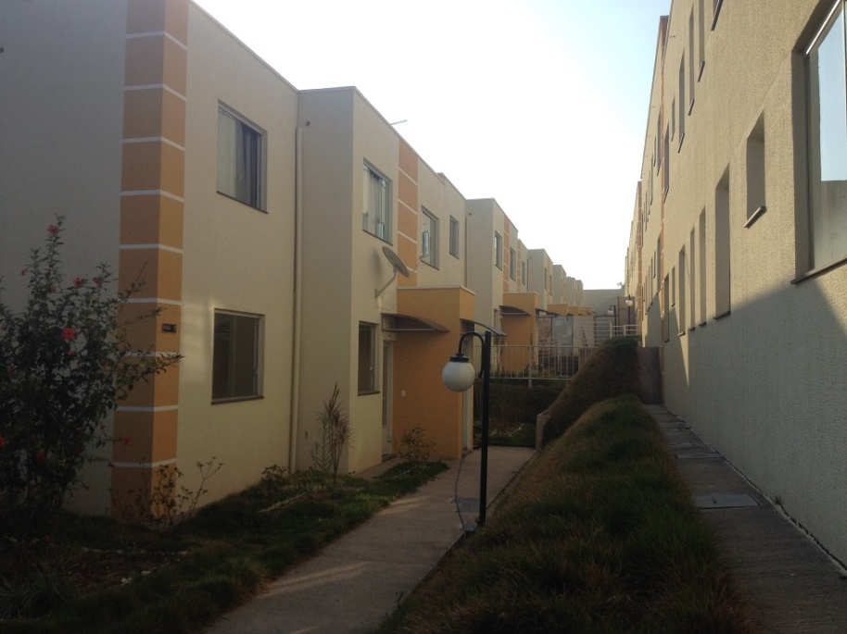
Município: Esmeraldas
Valor: R$135.000,00
Tipologia: Casa de 2 quartos
Unidades disponíveis: 64

Slide 13
Síntese do Banco de Imóveis
Diretrizes de priorização de atendimento
Processos de 11 famílias da BR-381
Pauta livre

Slide 14
Os trabalhos foram desenvolvidos por agrupamento, sendo:
Agrupamento A - Famílias com pessoas com deficiência ou sofrimento mental, com indicativo de agravamento do quadro em função da possibilidade de residência verticalizada, ou mesmo provocar transtornos à vida coletiva/em condomínio e famílias com idosos ou pessoas com deficiência ou mobilidade reduzida (não sendo possível, serão indicadas às unidades verticalizadas, primeiro andar);
Agrupamento B - Apenas famílias com pessoas com deficiência ou sofrimento mental, com indicativo de agravamento do quadro em função da possibilidade de residência verticalizada, ou mesmo provocar transtornos à vida coletiva/em condomínio;
Agrupamento C - Apenas famílias com idosos ou pessoas com deficiência ou mobilidade reduzida (não sendo possível, serão indicadas às unidades verticalizadas, primeiro andar);
Agrupamento D - Famílias com atividade de renda domiciliar, que não seja geradora de transtornos para o entorno e que seja incompatível com unidade verticalizada;
Agrupamento E - Demais famílias beneficiárias do Aluguel Social e que não se encontram nos agrupamentos acima.

Slide 15
Prioridades
Agrupamentos | Descrição | Número de famílias
A | Famílias com PCD e idosos | 5
B | Famílias com PCD (apenas) | 12
C | Famílias com idosos (apenas) | 8
D | Famílias que exercem atividade de renda domiciliar | 17
E | Demais famílias | 80
Total |  | 122

Slide 16
Síntese do Banco de Imóveis
Diretrizes de priorização de atendimento
Processos de 11 famílias da BR-381
Pauta livre

Slide 17
Síntese do Banco de Imóveis
Diretrizes de priorização de atendimento
Processos de 11 famílias da BR-381
Pauta livre

Slide 18


Apoio
Parceiros
Realização

